Slide 1
开心消消乐
2024 大二上 实训答辩
李好 孙硕 王炳澈 王逸群(组长) 张韶卿

Slide 2
1. 项目与功能展示
漂亮的UI
宝石迷阵的游戏模式
三种游戏难度选择
三种棋盘布局大小
暂停、设置和四种游戏技能
两类游戏内特殊方块
排行榜
设置页面
关于页面

Slide 3
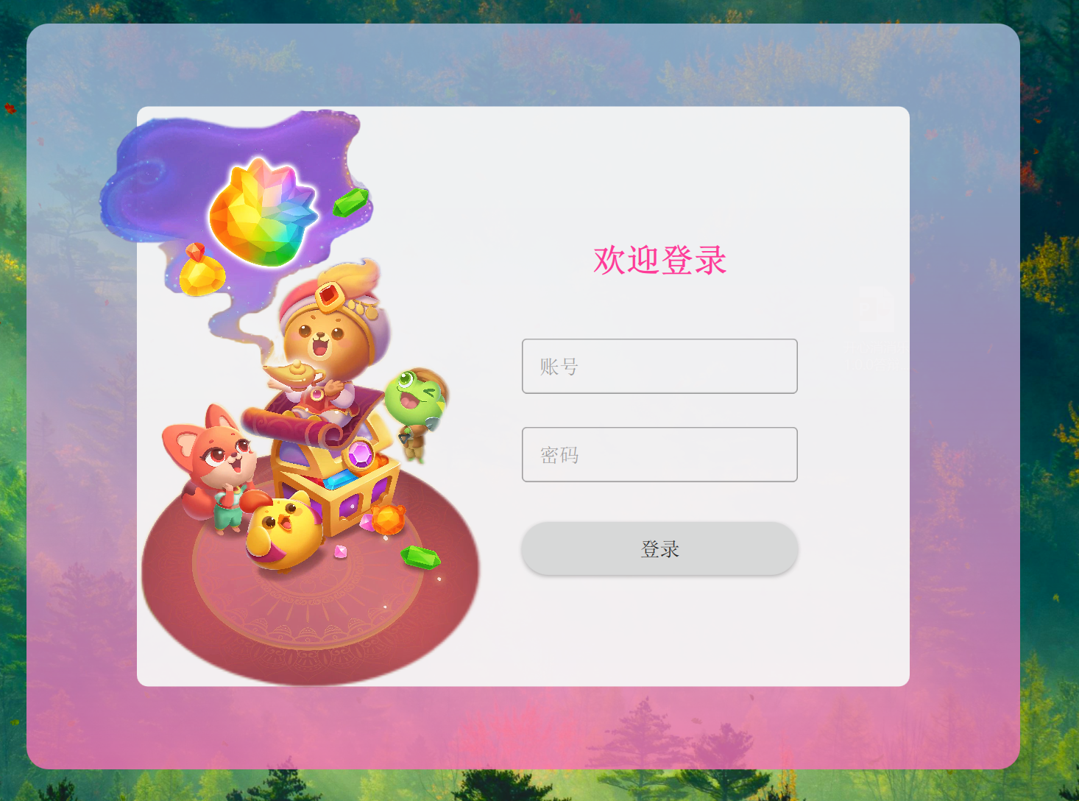
1. 项目与功能展示
漂亮的UI
开始登录界面

Slide 4
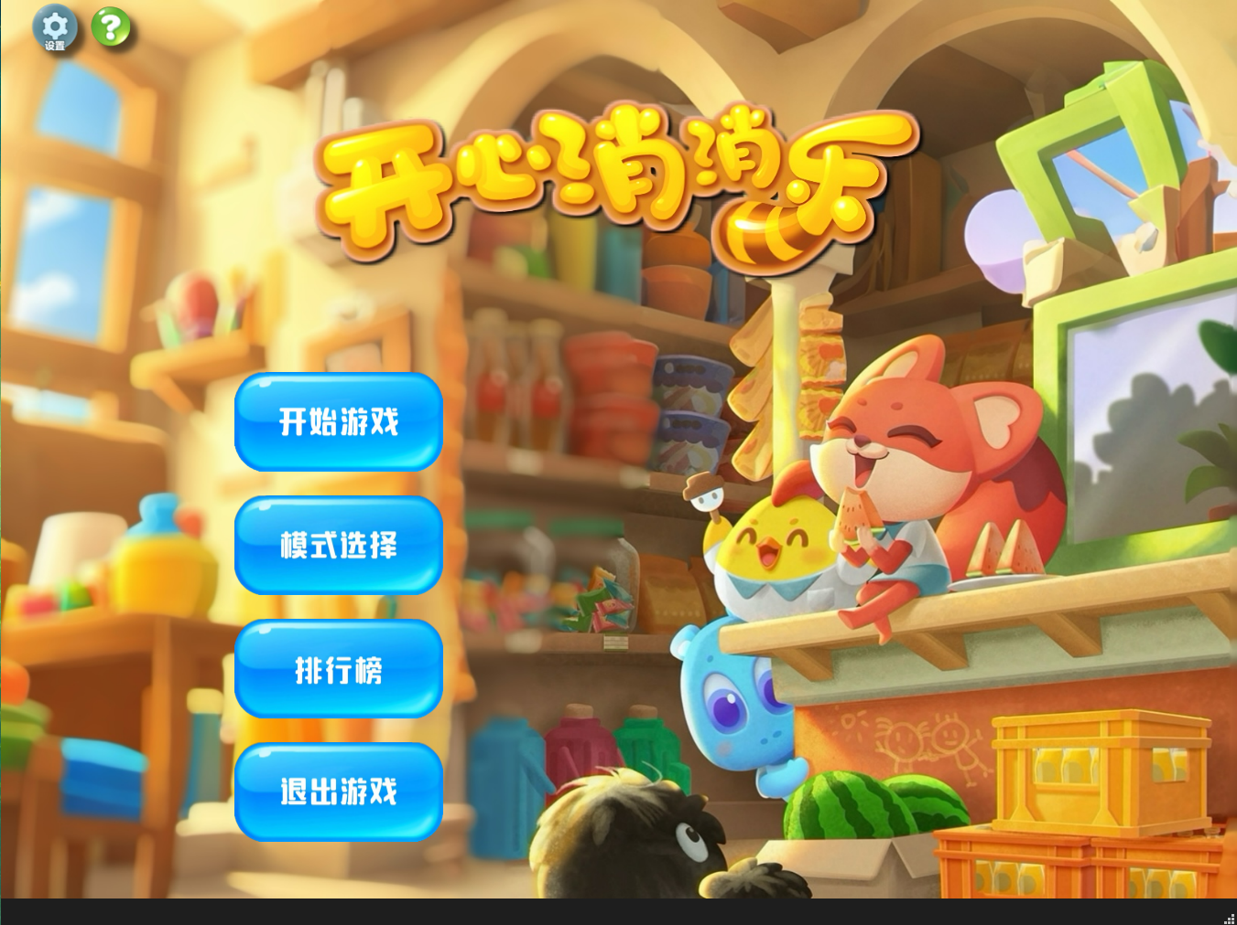
1. 项目与功能展示
漂亮的UI
游戏菜单界面

Slide 5
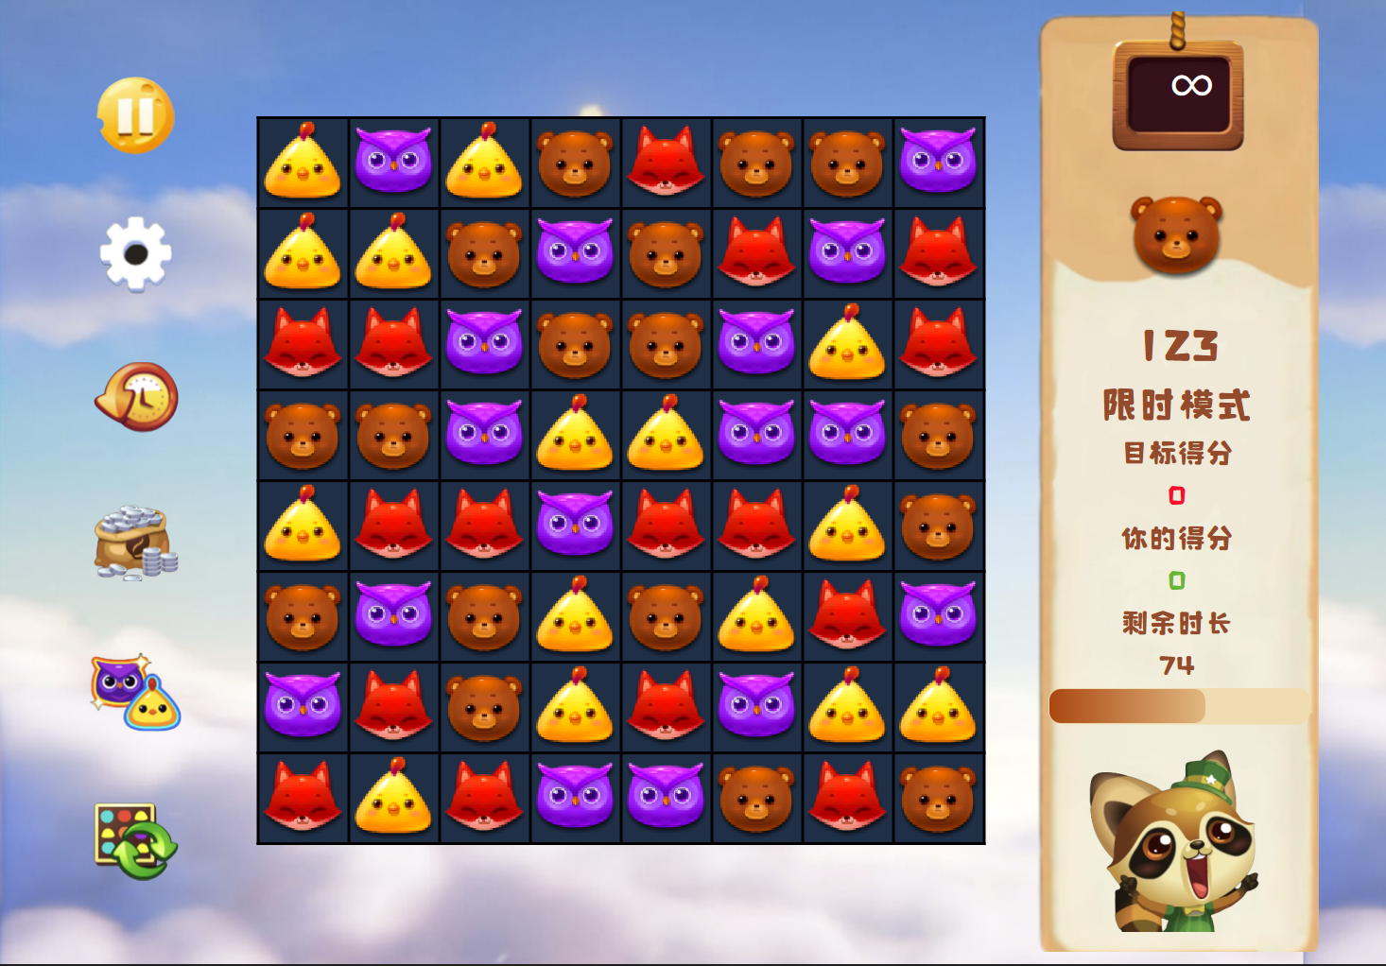
1. 项目与功能展示
漂亮的UI
游戏进行画面

Slide 6
1. 项目与功能展示
漂亮的UI
游戏菜单界面

Slide 7
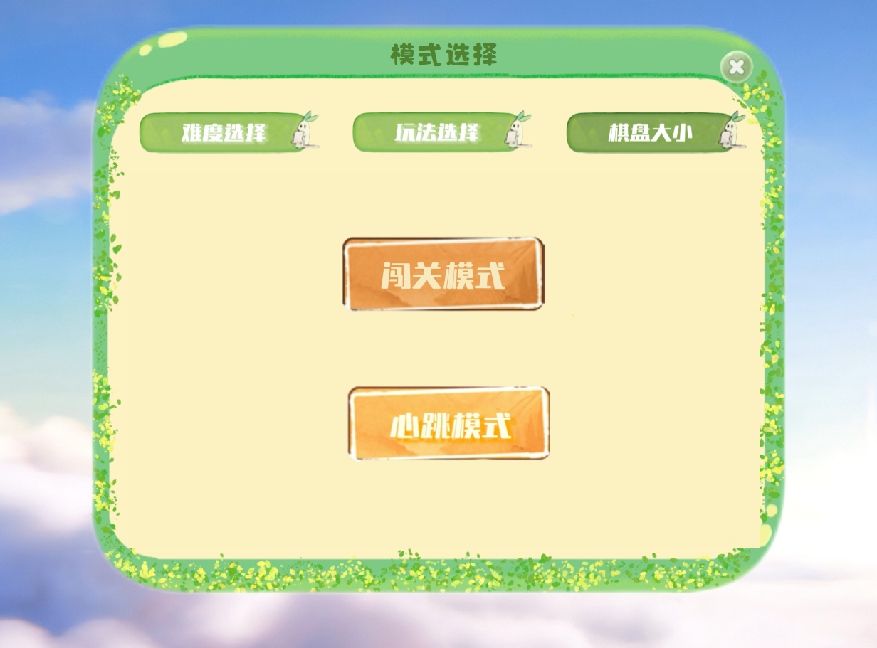
1. 项目与功能展示
宝石迷阵的游戏模式

Slide 8
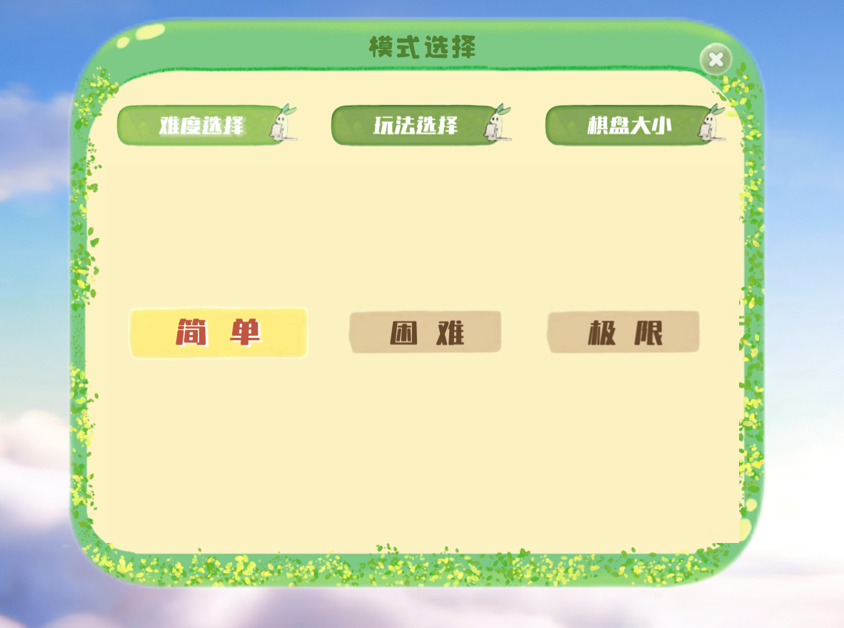
1. 项目与功能展示
三种游戏难度选择

Slide 9
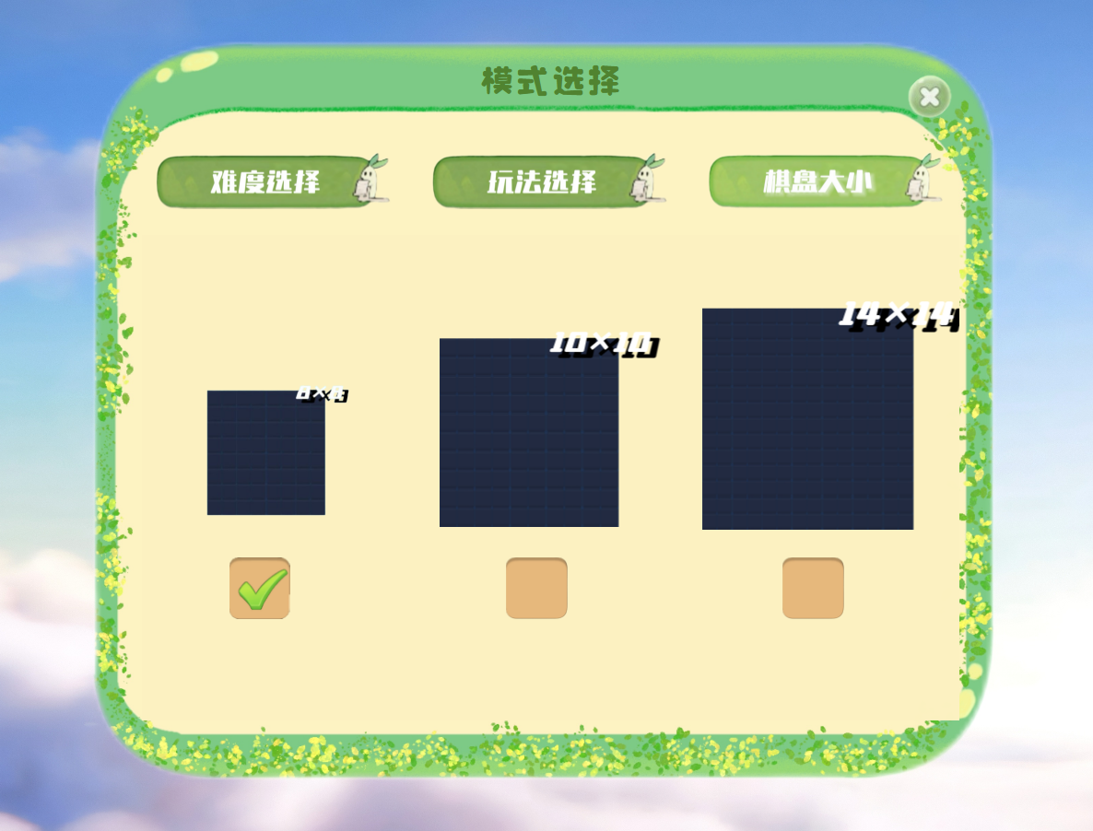
1. 项目与功能展示
三种棋盘布局大小

Slide 10
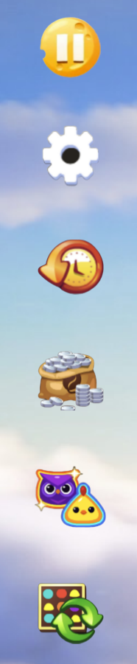

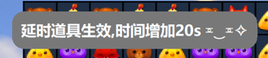
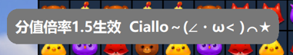
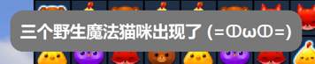
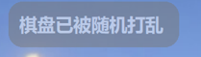
1. 项目与功能展示
暂停,设置和四种游戏技能

Slide 11



1. 项目与功能展示
两类游戏内特殊方块
强力方块
四个棋子连消可以产生一个同类型的强力方块，可在下一次消除时消除自身所在的列或行
凤凰鸟
五个棋子连消可以产生一个凤凰鸟，可消除与其交换的动物种类的所有所在的行和列
1
等
2

Slide 12
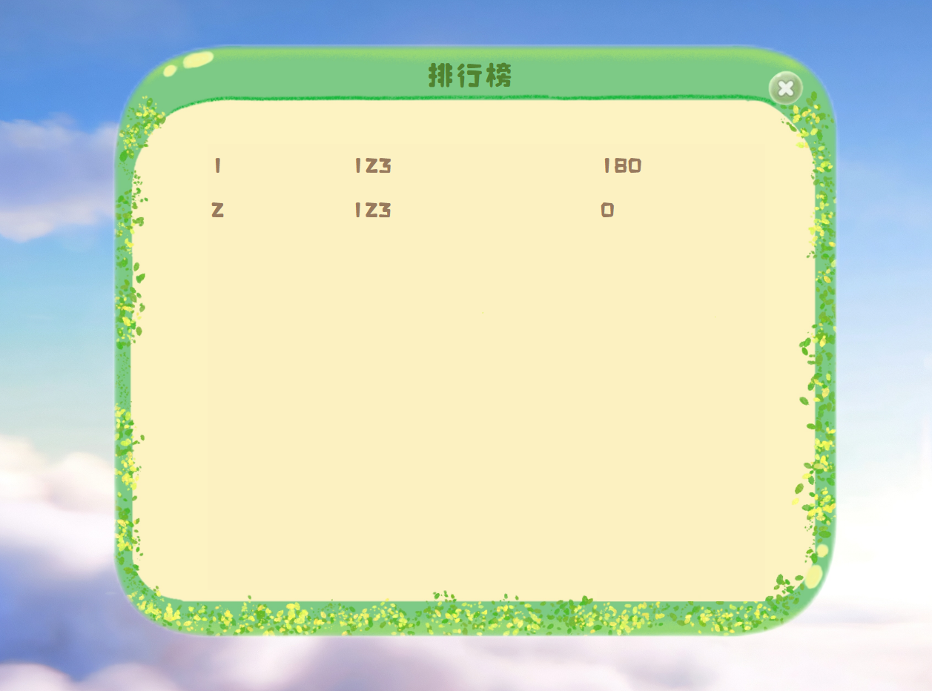
1. 项目与功能展示
排行榜

Slide 13
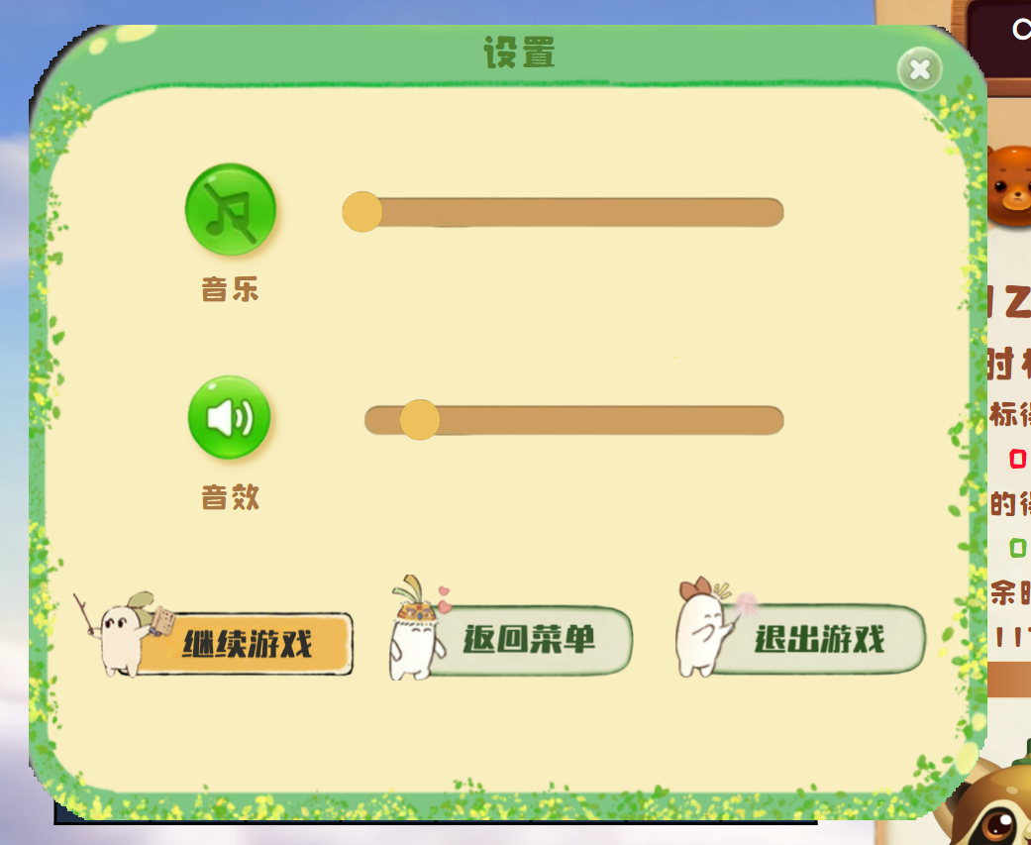
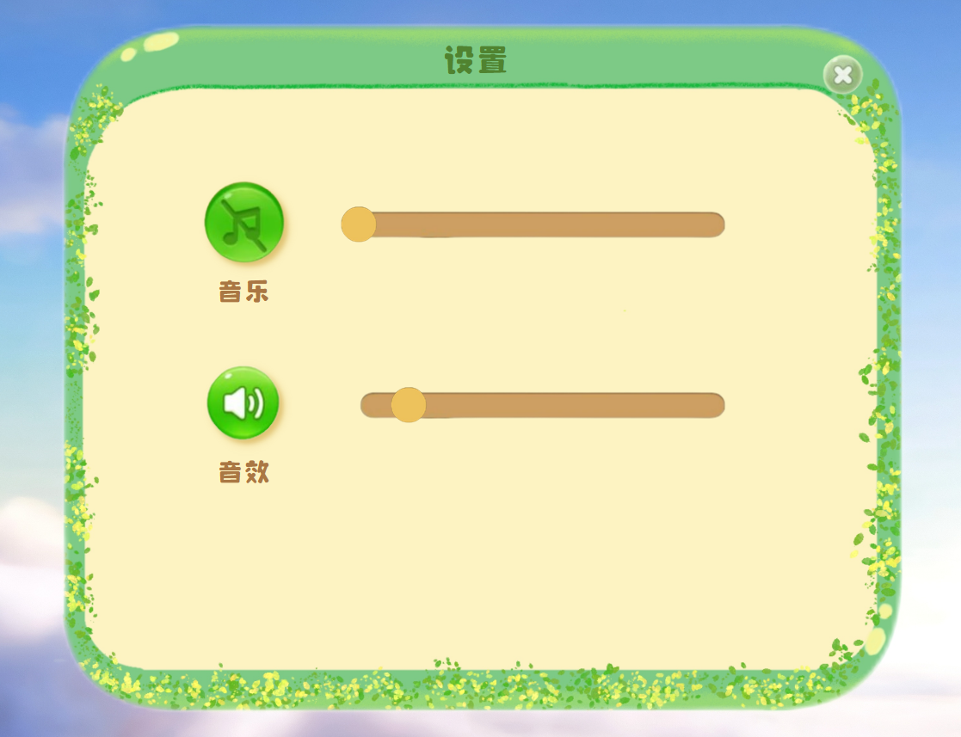
1. 项目与功能展示
设置页面
游戏内界面
游戏外界面

Slide 14
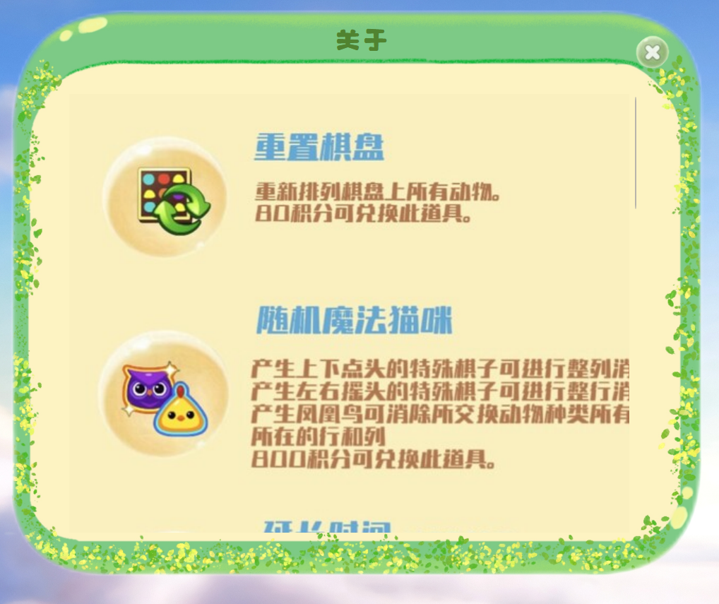
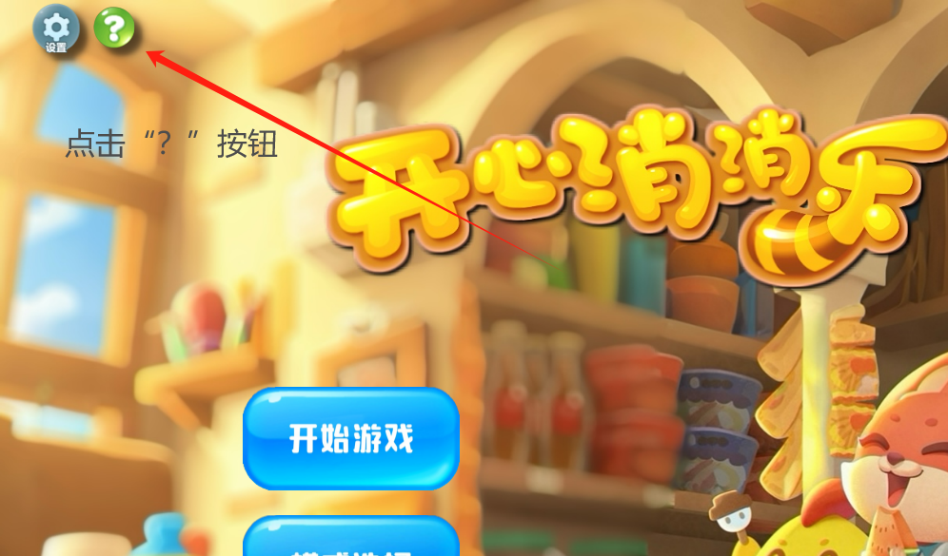
1. 项目与功能展示
关于页面

Slide 15
2. 架构

Slide 16
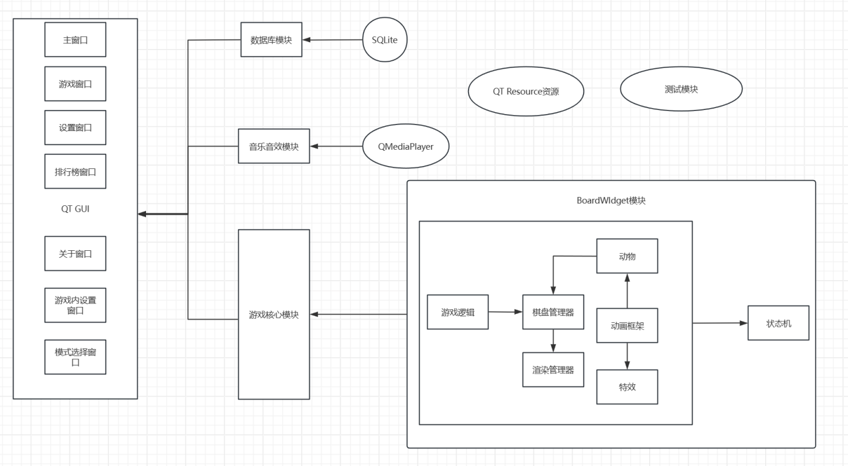
2.1 系统架构

Slide 17
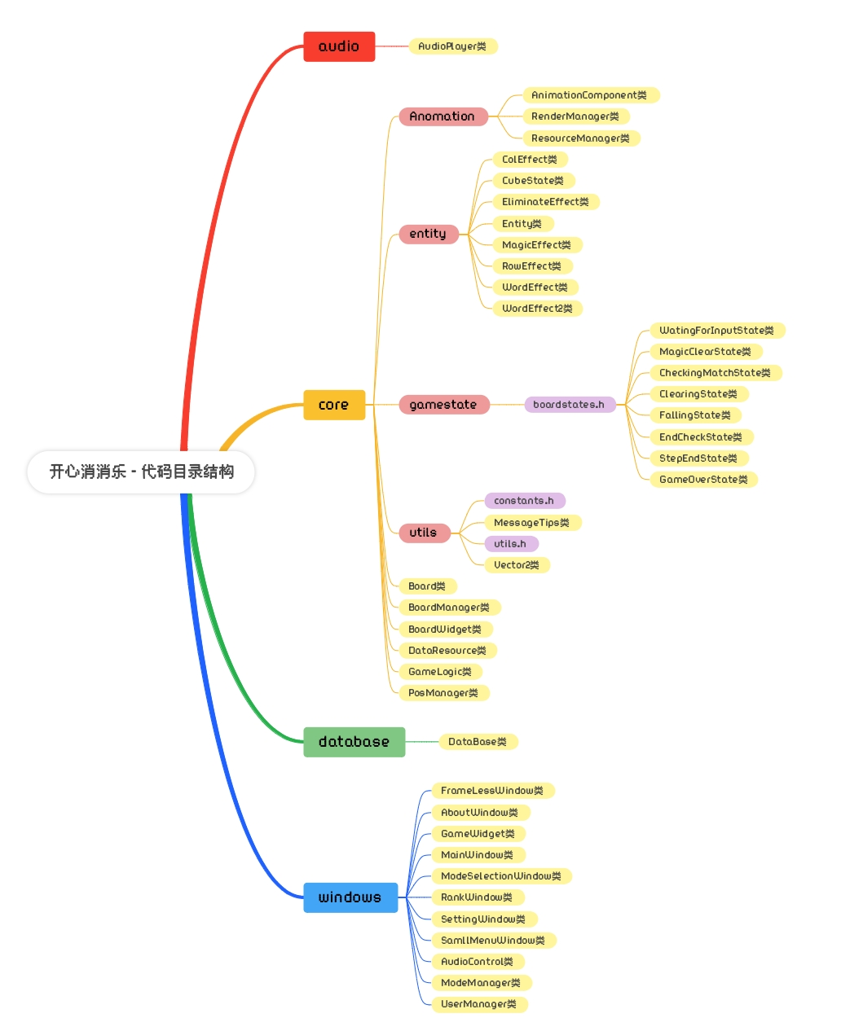
2.2 代码目录结构

Slide 18
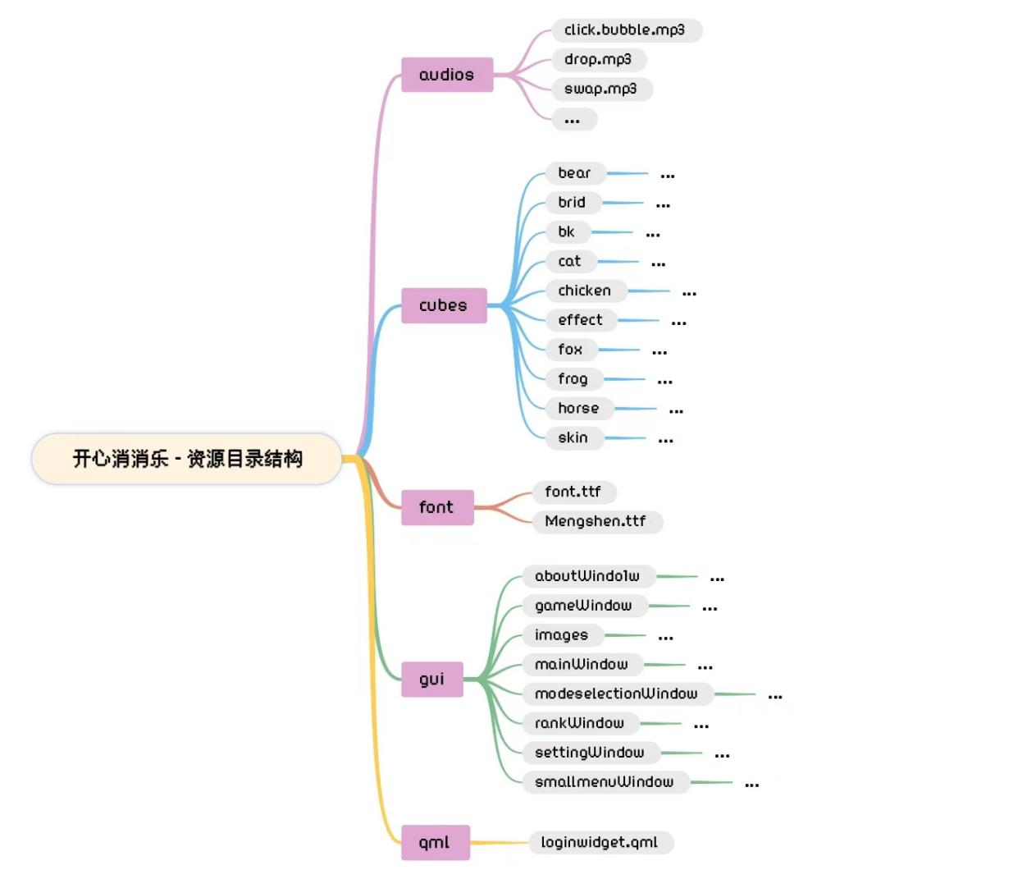
2.3 资源目录结构

Slide 19
3. 分工

Slide 20
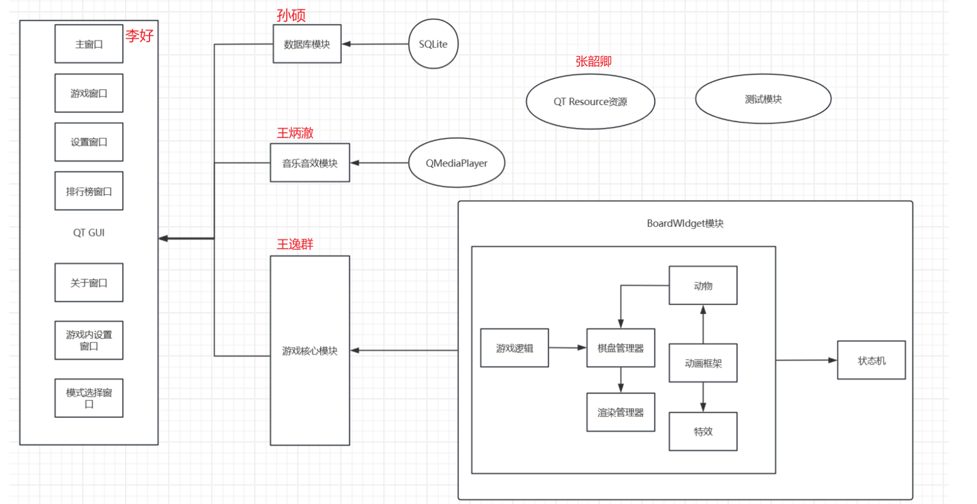
3.1 成员分工图

Slide 21
4. 工具

Slide 22
4.1 编辑器
IDE
Qt Creator 6.8.1
编译器
Desktop_Qt_6_8_1_MinGW_64_bit

Slide 23
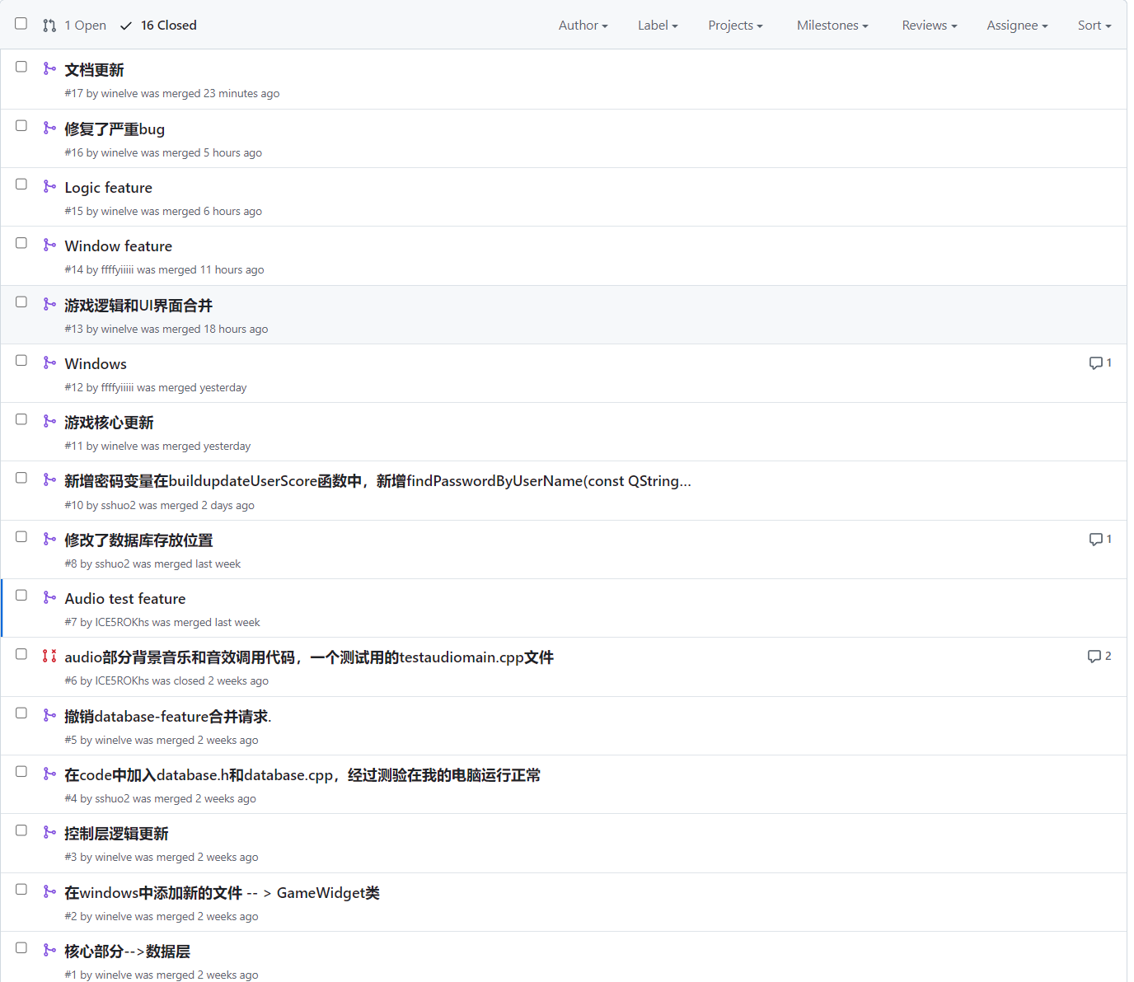
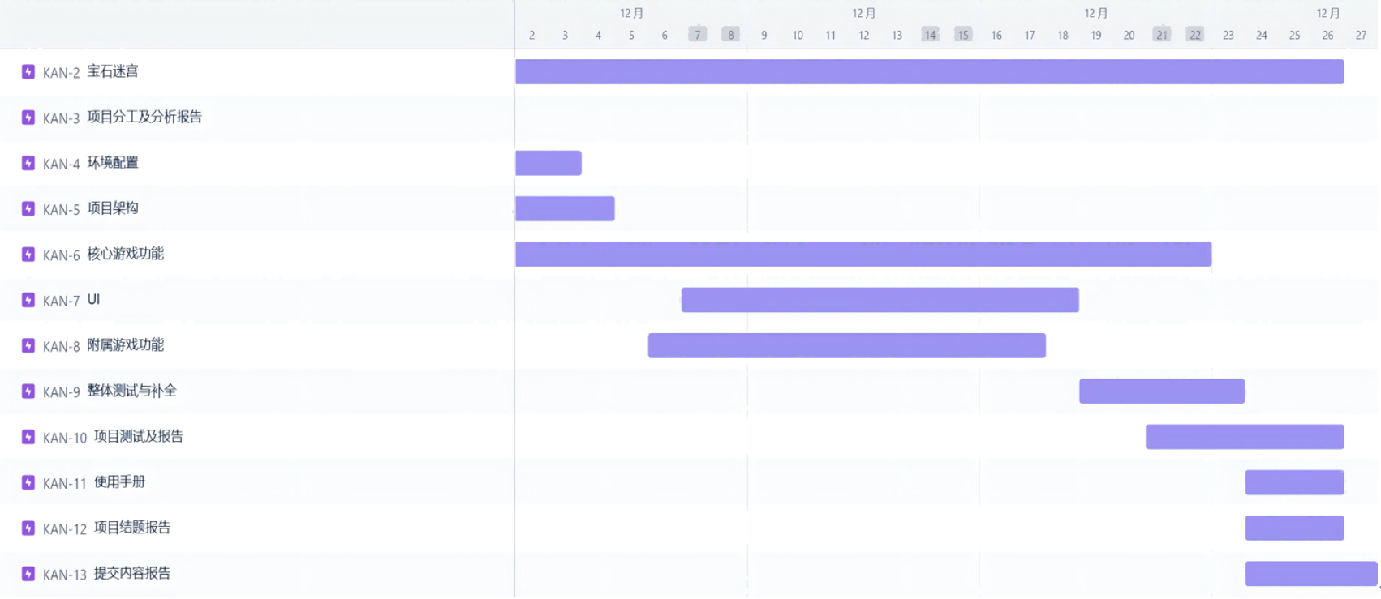
4.2 版本管理工具
Git & Github

Slide 24
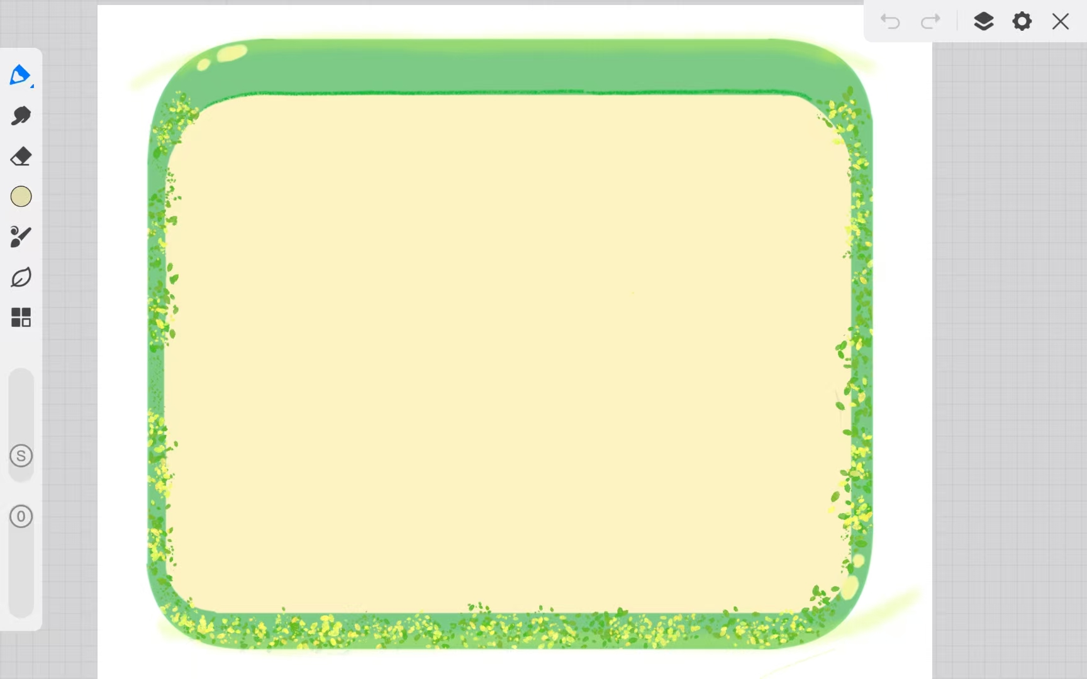
4.3 美术
画世界

Slide 25
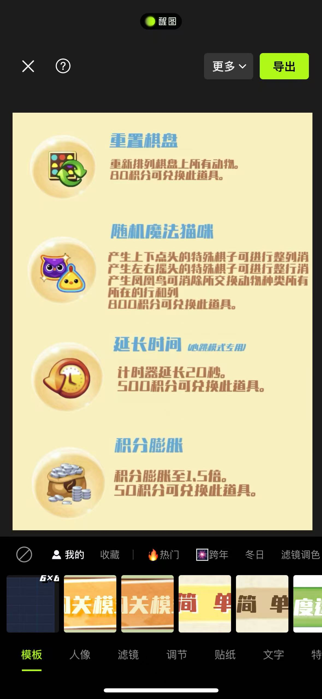
4.3 美术
醒图

Slide 26
5. 特效&动画模块

Slide 27


5.1 特效资源

Slide 28
5. 2 动画实现
属性的改变 和 动画帧的改变

Slide 29
5. 2 动画实现
帧动画框架 + Qt属性动画框架

Slide 30
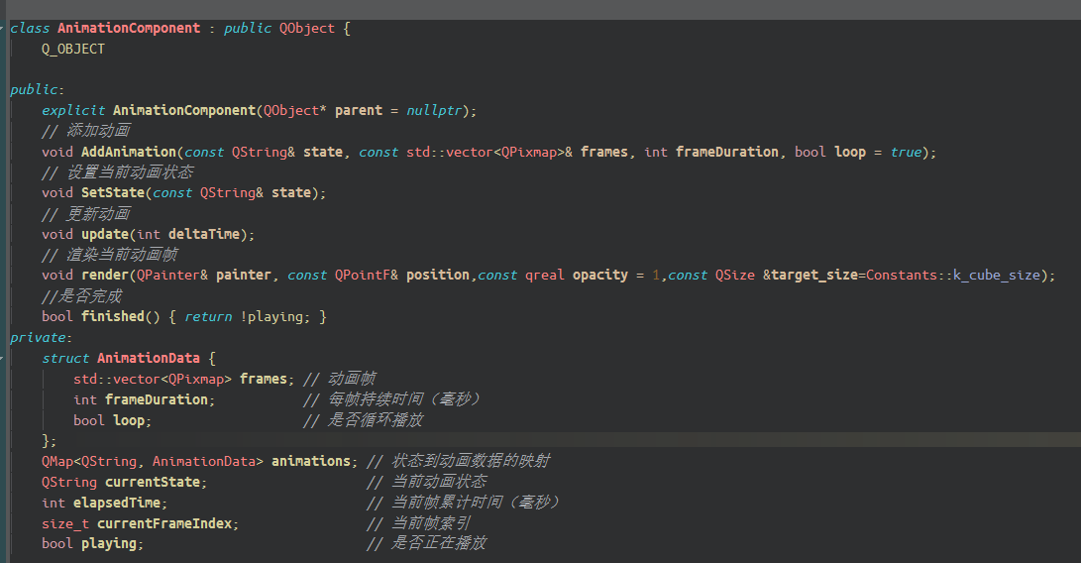
5. 3 动画框架
使用组件的方式

Slide 31
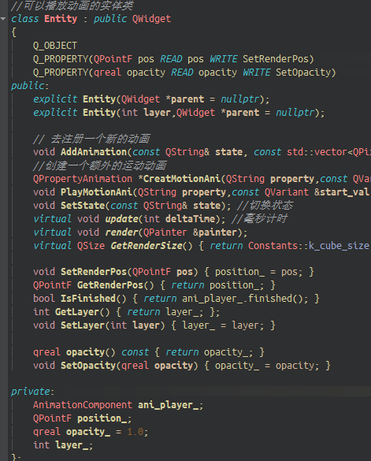
5. 3 动画框架
动画实体,支持动画的所有操作
支持多状态动画,池化状态

Slide 32
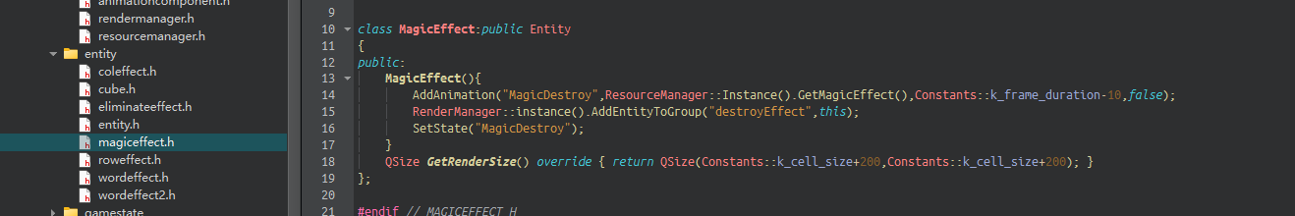
5. 3 动画框架
就算是复杂的特效,也只需要四行就能搞定

Slide 33
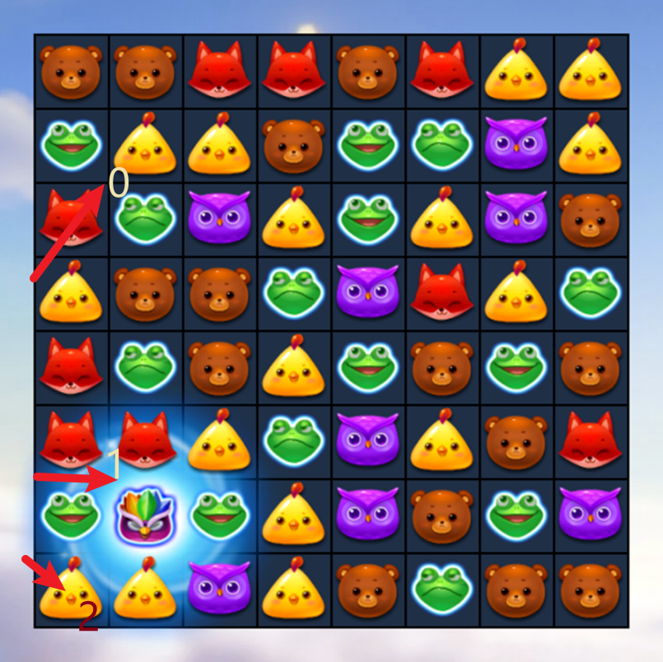
5. 3 动画框架
整个绘制过程由渲染管理器来组织
四个图层:
0 → 背景
1 → 特效1
2 → 宝石
3 → 特效2

Slide 34
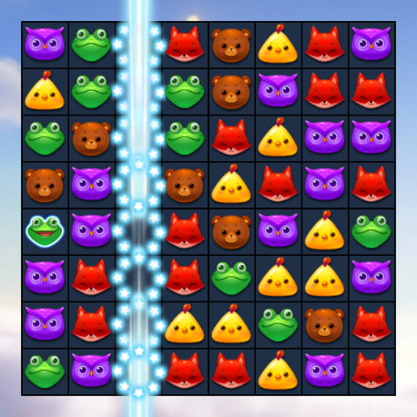
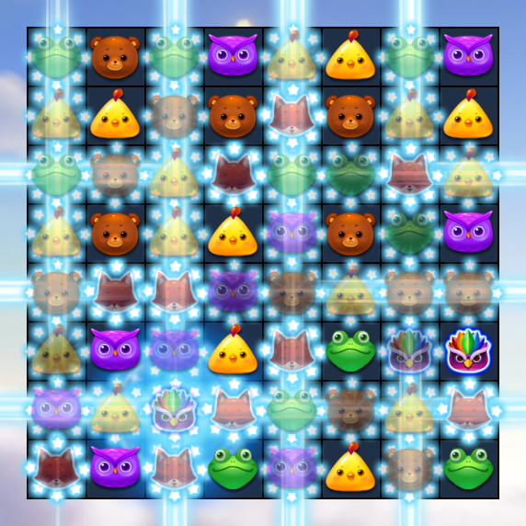
5. 4 效果展示

Slide 35
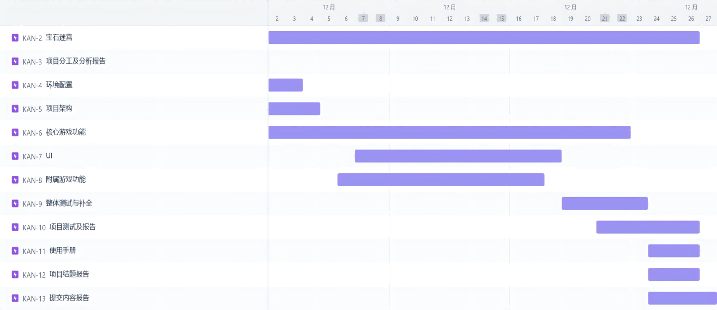
6. 时间表

Slide 36
7. 代码量统计
总代码量: 6034

Slide 37
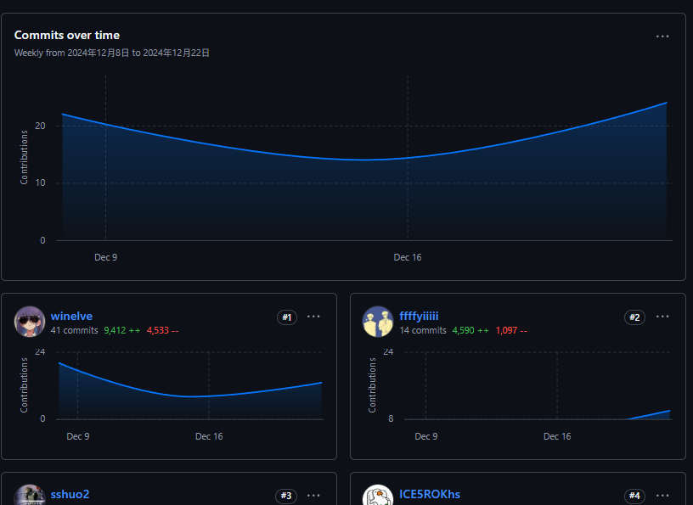
8. 其他

Slide 38
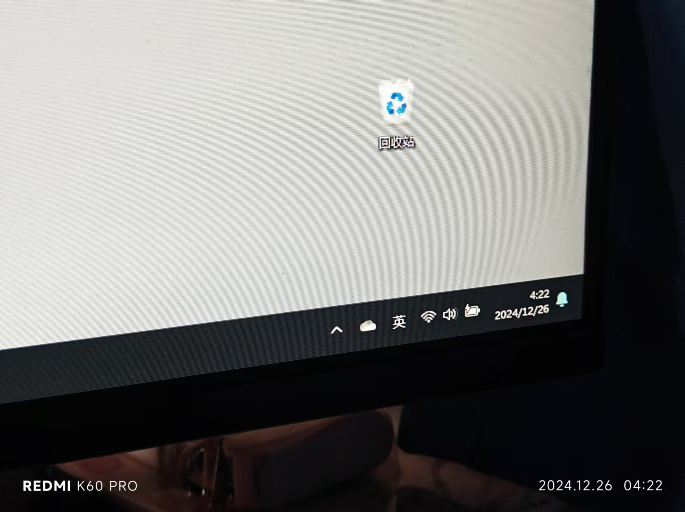
8. 其他

Slide 39
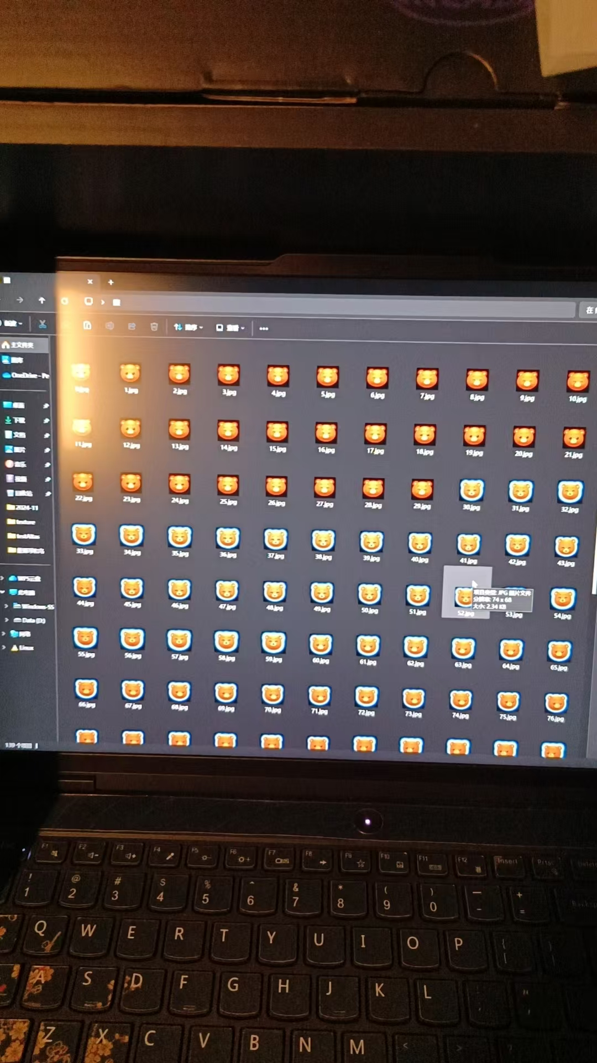
8. 其他

Slide 40
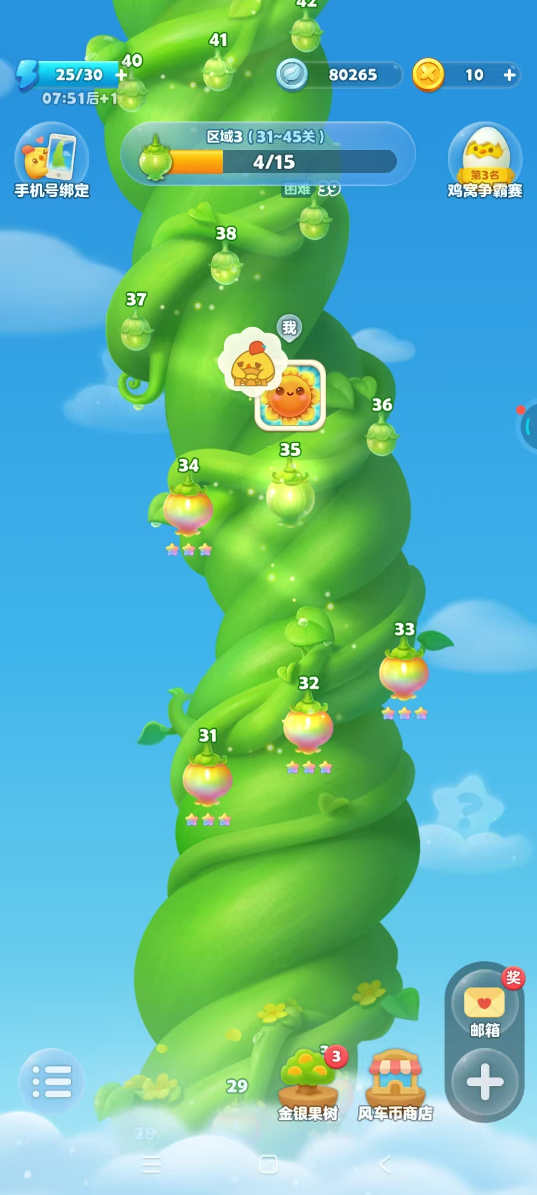
8. 其他

Slide 41
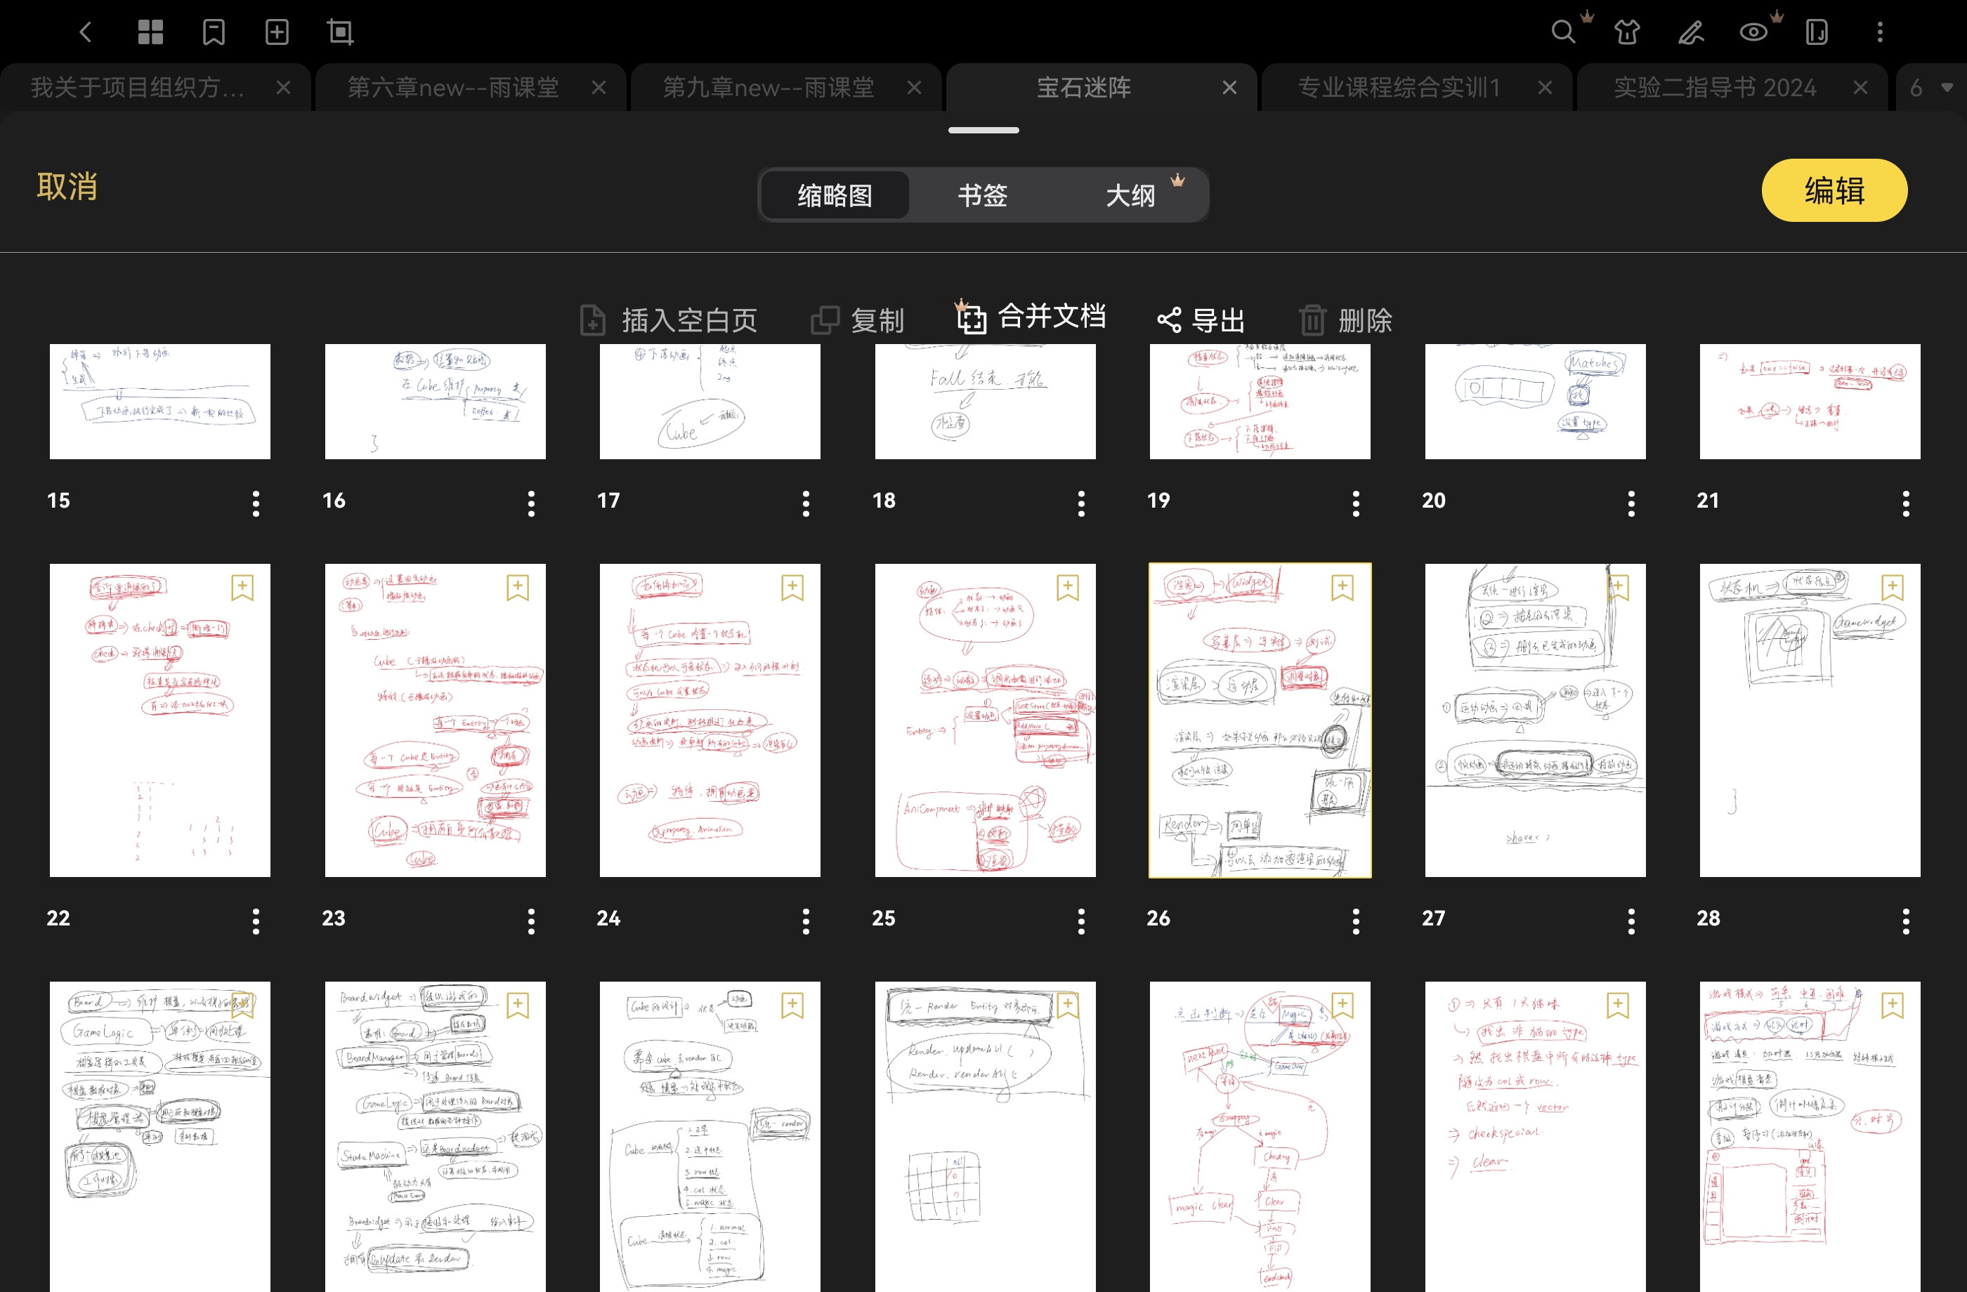
8. 其他

Slide 42
9.项目贡献度
李好 22.5%
孙硕 15%
王炳澈 20%
王逸群 22.5%
张韶卿 20%

